Slide 1
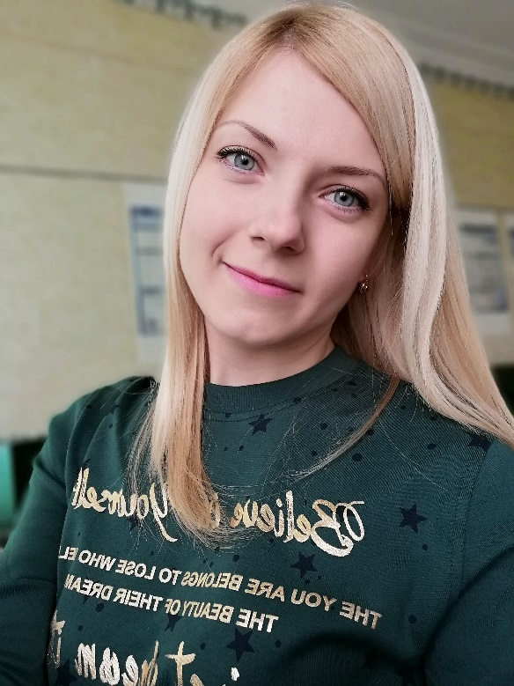
Презентація вчителя інформатики КЗ СЗШ № 35
Вчитель: Недайвода Юлія Сергіївна
Вік: 30 років
Освіта: вища педагогічна
Навчальний заклад: Мелітопольський державний педагогічний університет ім. Богдана Хмельницького
Спеціальність: Викладач інформатики закладу вищої освіти. Вчитель інформатики
Стаж роботи: 3 роки

Slide 2
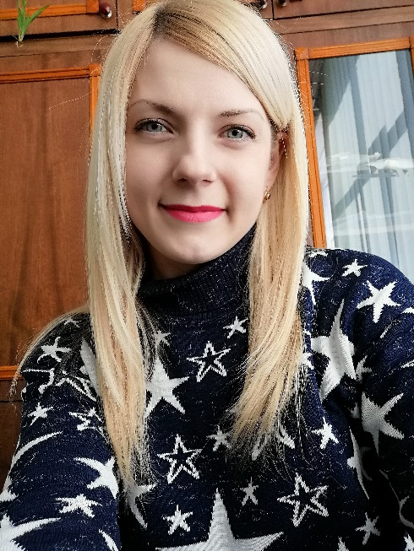
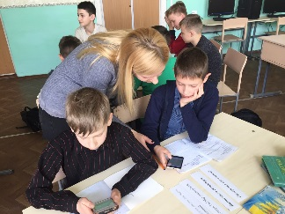
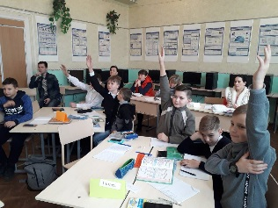
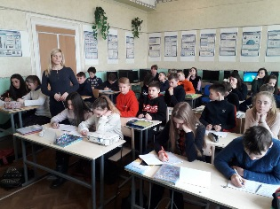
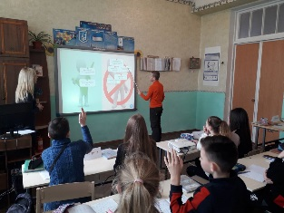
«Школа - найдивовижніша лабораторія, що нагадує калейдоскоп з різноманіттям загадкових і дивних візерунків, тому що в ній створюється неповторне і чудове майбутнє ...»

Slide 3
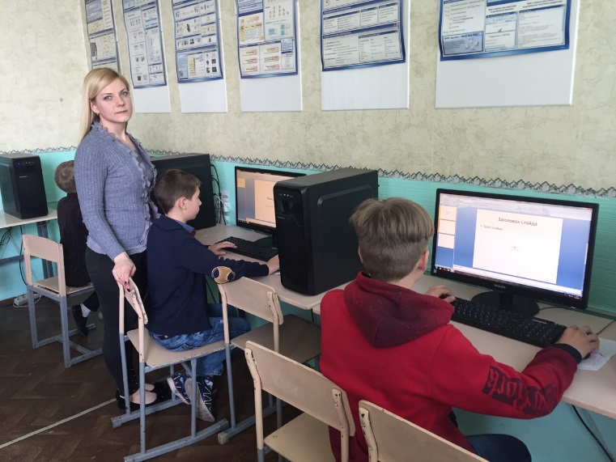
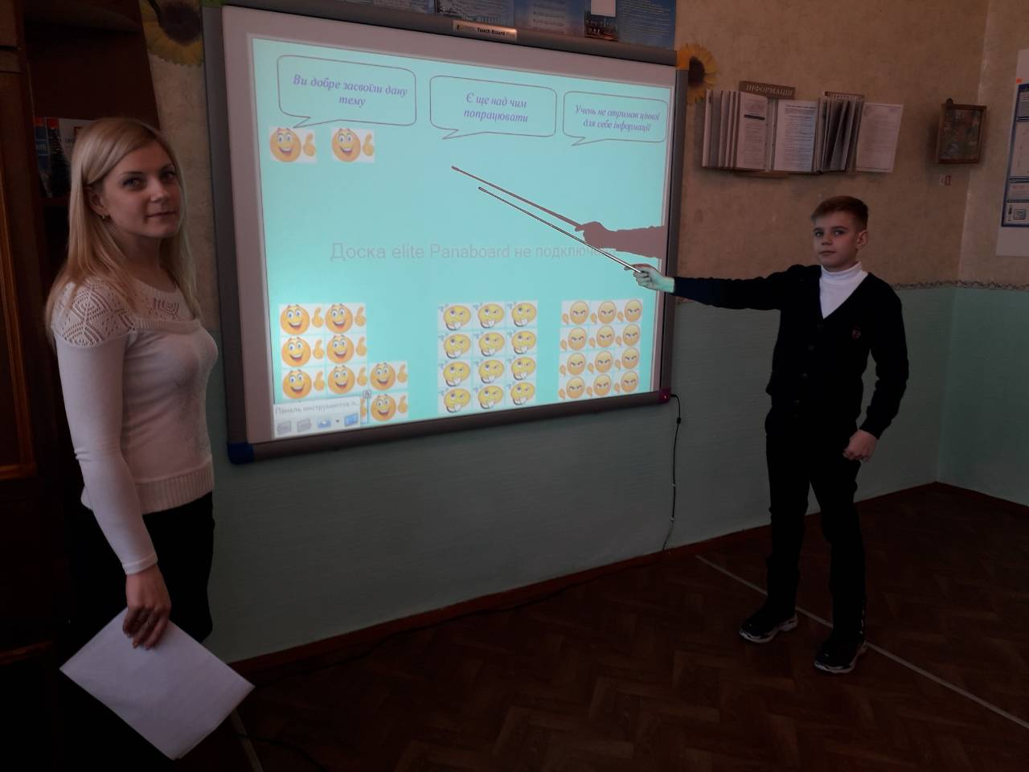
«Впровадження інноваційних технологій для стимулювання розвитку інтелектуального і творчого потенціалу учнів, їх життєвих компетентностей у процесі вивчення інформатики»

Slide 4
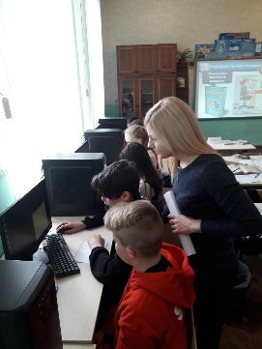
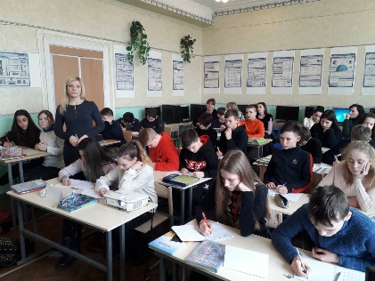
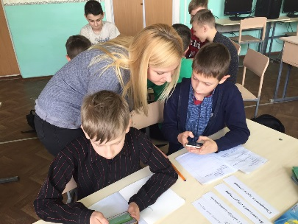
Реалізація проблеми
УЧИТЕЛЬ
Впровадження інноваційних технологій для стимулювання розвитку інтелектуального і творчого потенціалу учнів, їх життєвих компетентностей у процесі вивчення інформатики
Визначає зміст матеріалу та підбирає завдання, що вимагають активної пізнавальної діяльності
Підбирає інтерактивні методи навчання, спрямовані на мотивацію та актуалізацію особистісного досвіду учнів
Забезпечує демократичний тип спілкування як умову формування життєвих компетентностей учнів

Slide 5
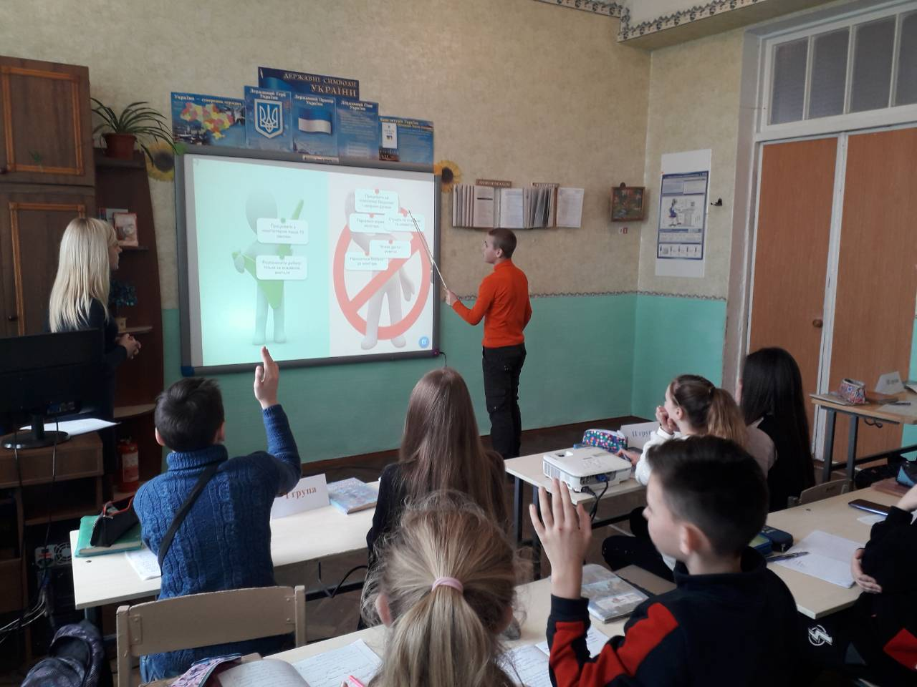
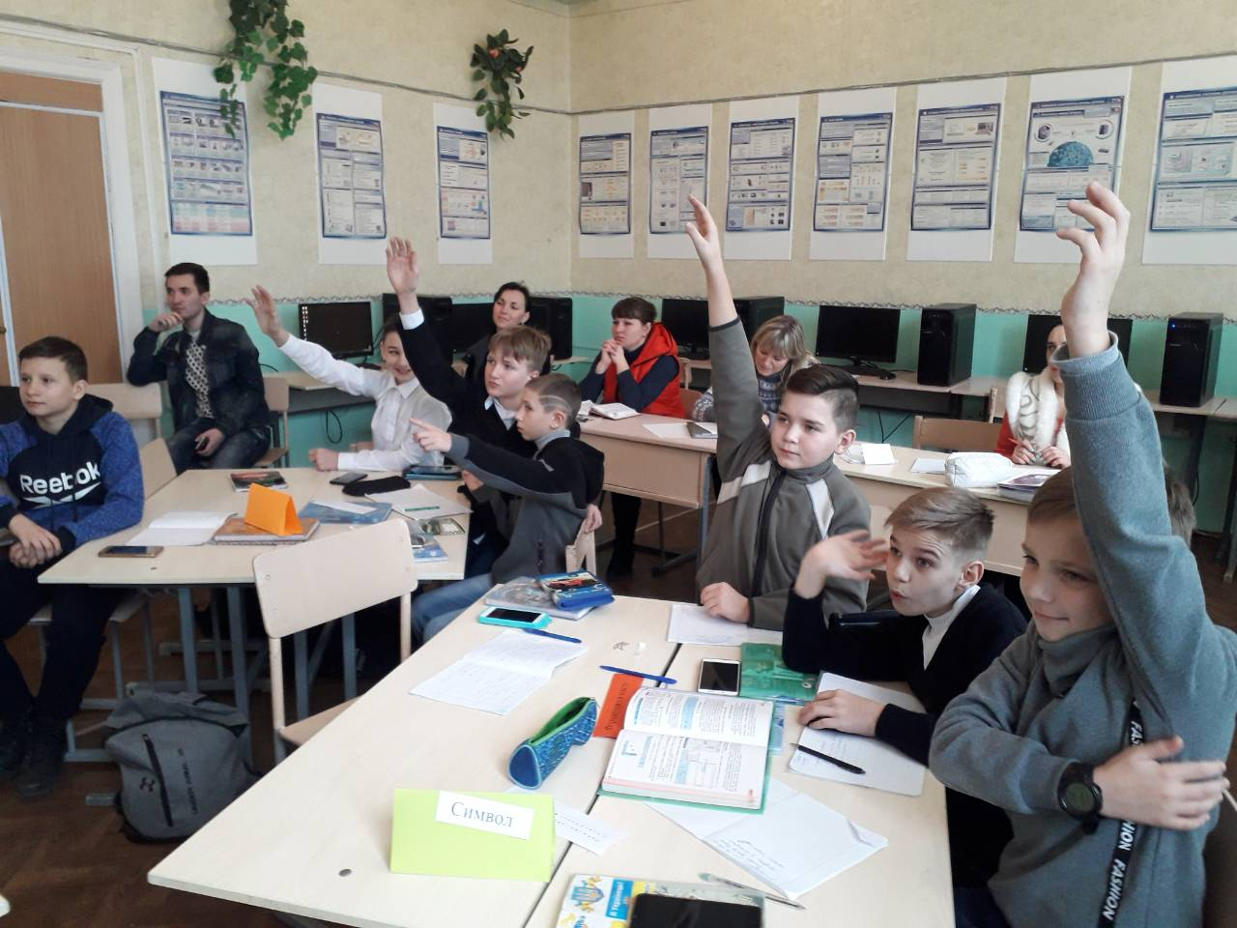
Сучасний урок – це твір мистецтва, де педагог уміло використовує всі можливості для розвитку особистості учня
Технологія інтерактивного навчання
Застосування програми для створення вікторин Kahoot
Виконання інтерактивних вправ в learningapps
Групова технологія навчання
Виконання вправ створених засобами elite Ponaboard
Робота за комп'ютерами

Slide 6
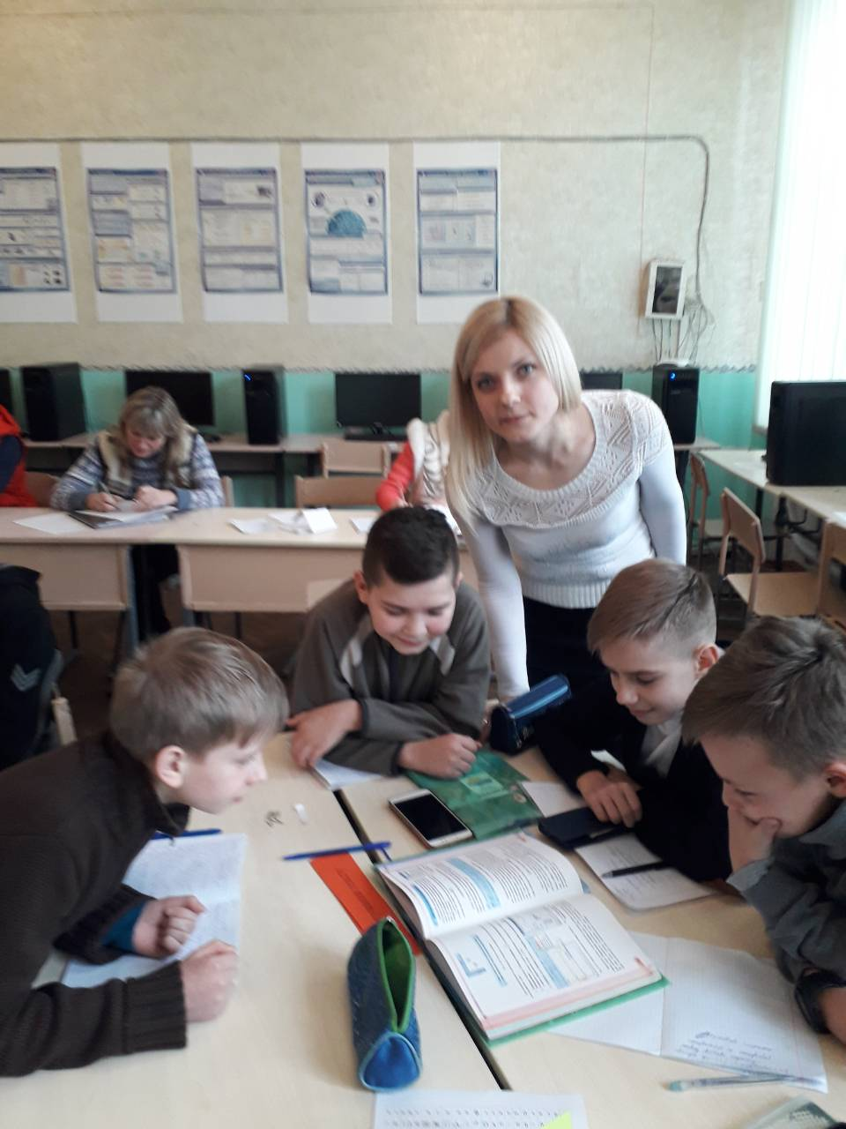
Інтерес до знань в учнів є могутнім засобом успішного навчання й виховання, необхідною умовою досягнення позитивних результатів навчальної праці

Slide 7
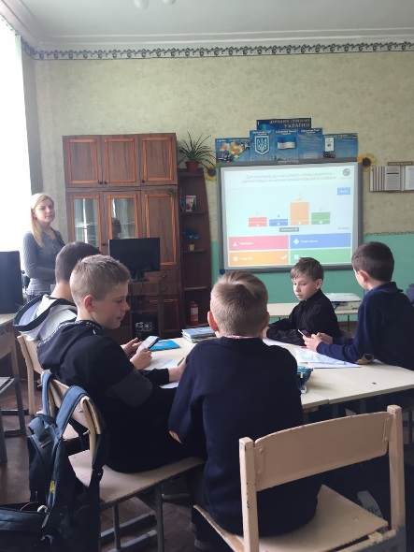
Тож нехай змінюються картинки в Калейдоскопі учителя, і нехай буде більше яскравих, красивих і радісних, а менше сірих, непоказних і сумних зображень

Slide 8
Дякую за увагу!

